Slide 1
Miten tuen lapseni lukutaitoa?
LAATINUT
Tanja Salo
Lukutaidon edistämisen kehittäjäopettaja
Oulun kaupungin sivistys- ja kulttuuripalvelut
YHTEYS: TANJA.SALO@OUKA.FI

Slide 2
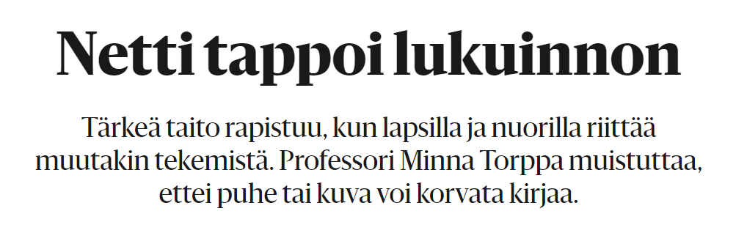
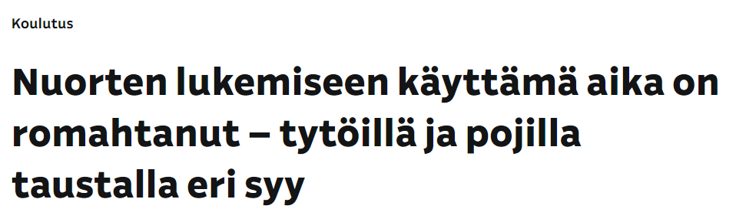
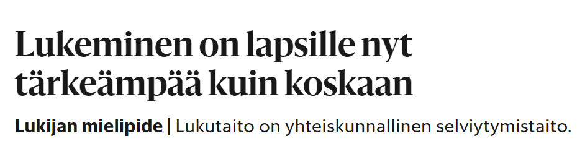
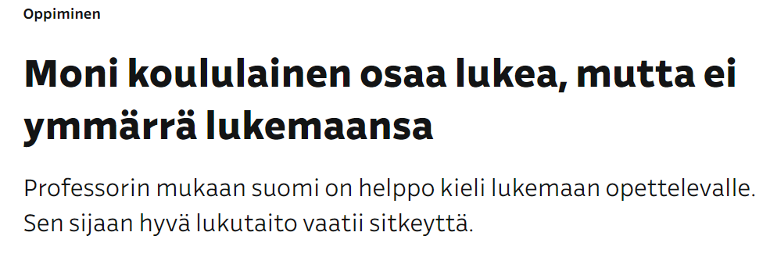
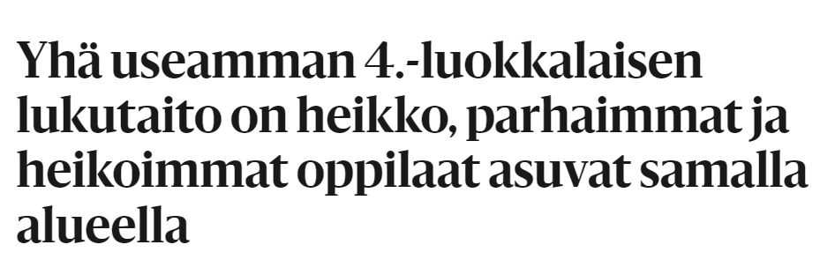
Lukutaito puhuttaa
YLE:n ja HS:n otsikoita 2023–2024

Slide 3
Tilastot kertovat
Neljäsluokkalaisista vain 14 % saavuttaa erinomaisen lukutaidon (PIRLS-tutkimus 2021)
Pojista lähes 67 % lukee vain pakosta (YLE)
Suomessa tyydyttävän lukutaidon tason saavuttaa 57 % nuorista (Lukukeskus)
OAJ: Yli 8 000 lasta ikäluokasta jää ilman jatko-opintoihin riittävää lukutaitoa (YLE)
60 % aikuisista kokee lukevansa tai kuuntelevansa liian vähän (Lukukeskus)

Slide 4
Miten lukutaidon muutokset näkyvät koulussa?
Tietoa lukutaidosta peruskouluikäisten huoltajille
(kesto 3:11)
Lähde:
Lukuagentti Etelä-Pohjanmaa: Infovideo lukemisen tärkeydestä peruskouluikäisten lasten ja nuorten vanhemmille. Verkostosta voimaa lukutaitoon -hanke.Youtube.com, 31.10.2022.

Slide 5
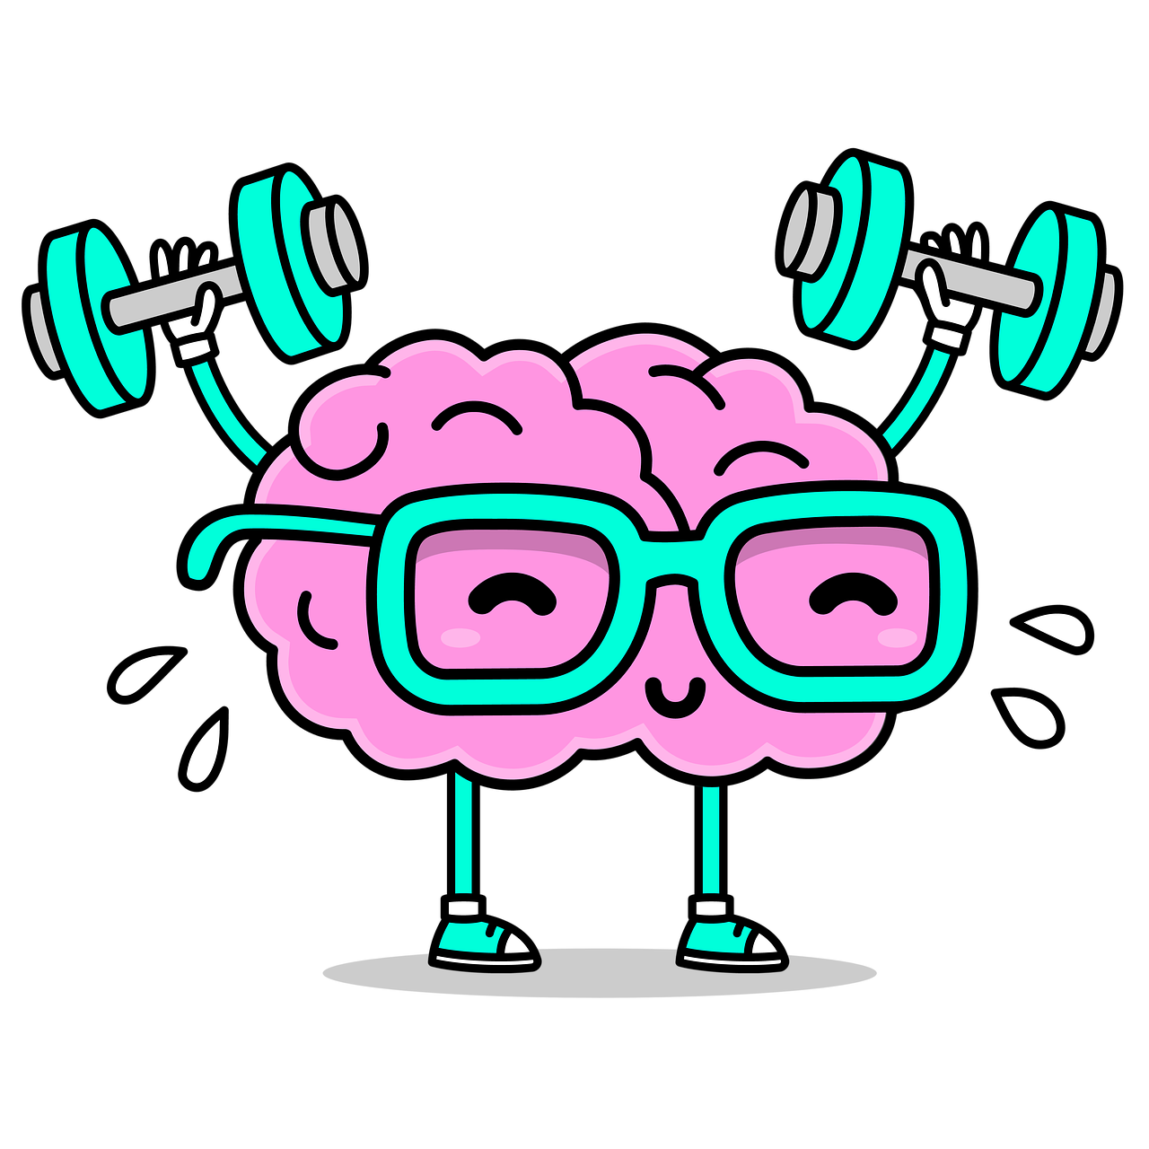
Tutkimustietoa: Lukemaan oppii siis vain lukemalla!
1. ”Keskittymiskyky ei ole pysyvä ominaisuus, vaan siitä pitää huolehtia joka päivä.” (aivotutkija Mona Moisala)
2. "Aivot oppivat sitä, mitä niillä treenataan, siinä missä kehotkin.” (lasten ja nuorten neuropsykologi Nina Uusitalo)
3. ”Erityisesti pitkien tekstien lukeminen kohentaa pitkäkestoista muistia.” (Lukukeskus)
4. ”Vaikka lapsi innostuisi lukemaan vasta yläkoulussa, se näkyy seuraavana vuonna ymmärtämisen taidon parantumisena.” (apulaisprofessori Minna Torppa, Jyväskylän yliopisto)

Slide 6
Painettu kirja vai digiteksti?
1. Paperille painetun tekstin lukeminen kehittää lukutaitoa selvästi enemmän (Valencian yliopisto, 2023)
  Digitekstit = usein silmäilevä lukeminen, keskeytykset
  Printtitekstit = säännöllinen lukeminen voi parantaa tekstinymmärtämistä 6–8 kertaa enemmän
2. Digitekstit rinnalle
  esim. e-kirja voi motivoida lasta lukemaan
  vaatii toisaalta harjaantumista ja tottumista

Slide 7
Lukutaidon tukeminen kotona
1. Säännöllisyys ratkaisee
  30 min. vapaa-ajan lukemista päivittäin tukee merkittävästi lapsen lukutaitoa ja esim. matematiikan oppimista (Lukukeskus)
  Myös lyhyempi säännöllinen lukuhetki kannattaa!
2. Kirjoja kotiin esim. kirjastosta
  kirjojen lukumäärä kotona yhteydessä lapsen lukutaitoon ja osaamiseen (PISA 2012 -tutkimuksia)
  helppo aloittaa: sarjakuvat, selkokirjat, helppolukuiset teokset…
3. Vaikka lukeminen takkuaisi, ei kannata luovuttaa!
  säännöllinen harjoittelu -> lukeminen sujuvoituu -> muuttuu koko ajan mukavammaksi

Slide 8

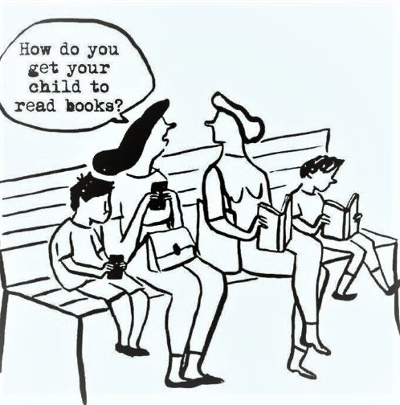
Meidän aikuisten malli on tärkeä
(”How Do You Get Your Child to Read Books?” 2022)

Slide 9

Luetaan yhdessä!
Positiivinen vaikutus lapsen ja aikuisen välisen tunne- ja vuorovaikutussuhteen rakentumiselle
Tutkimustuloksia
2. lk. oppilaiden lukemiseen liittyvät muistot:
erit. iltasatuhetket ja läheisyys tärkeitä
(TARU-hanke)
PISA-arviointi:
taitavimmille lukijoille luettu ääneen 13-v. asti
(Aerila & Kauppinen, 2019)

Slide 10
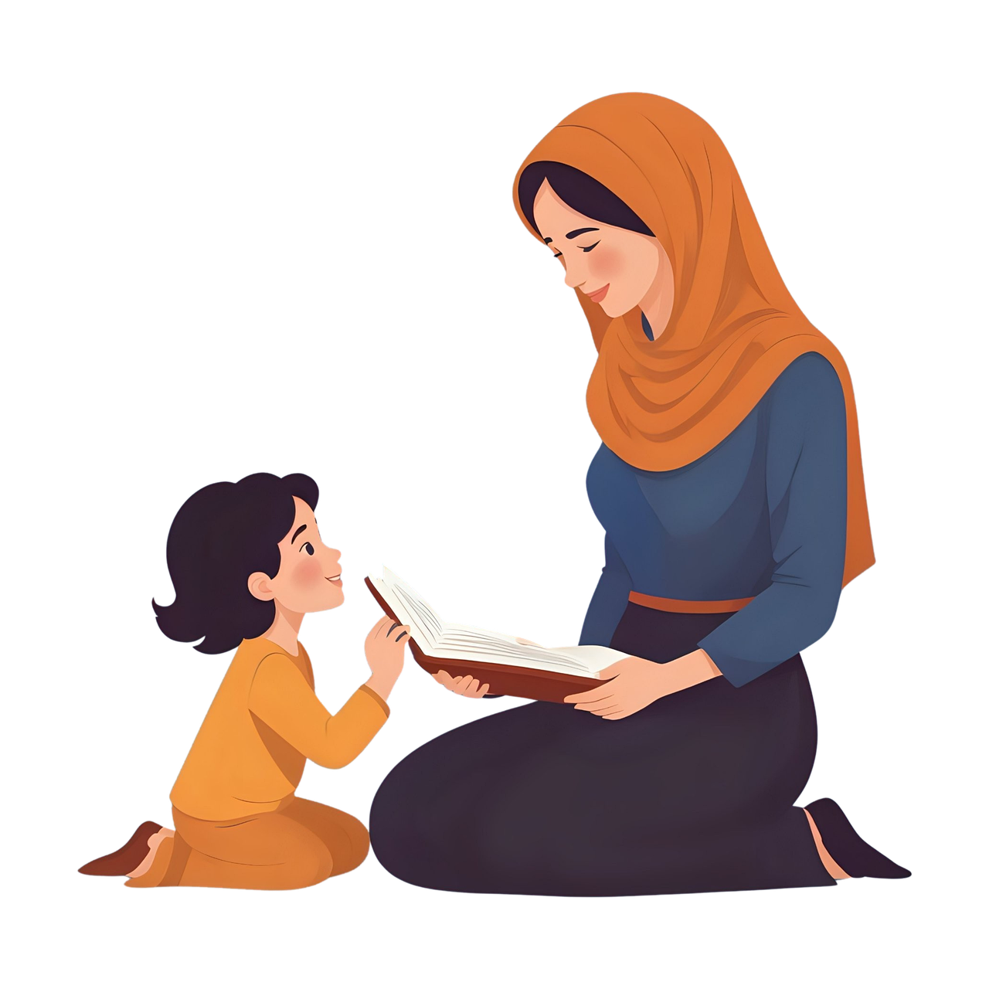
Mukavia yhdessä lukemisen tapoja
  1. iltasadut: lapsi aikuiselle, aikuinen lapselle
  2. sadutushetket: lapsi kertoo oman sadun, aikuinen kirjoittaa ylös ja yhdessä luetaan
  3. kaikki lukevat omia kirjojaan – yhdessä
    alkuun oman kirjan esittely muille ja perustelut valinnalle
    lopuksi kerrotaan, mitä omassa kirjassa tapahtui
  4. erikoishetkiin lukuherkut (vrt. leffaherkut)
  (Aerila & Kauppinen, 2019)

Slide 11
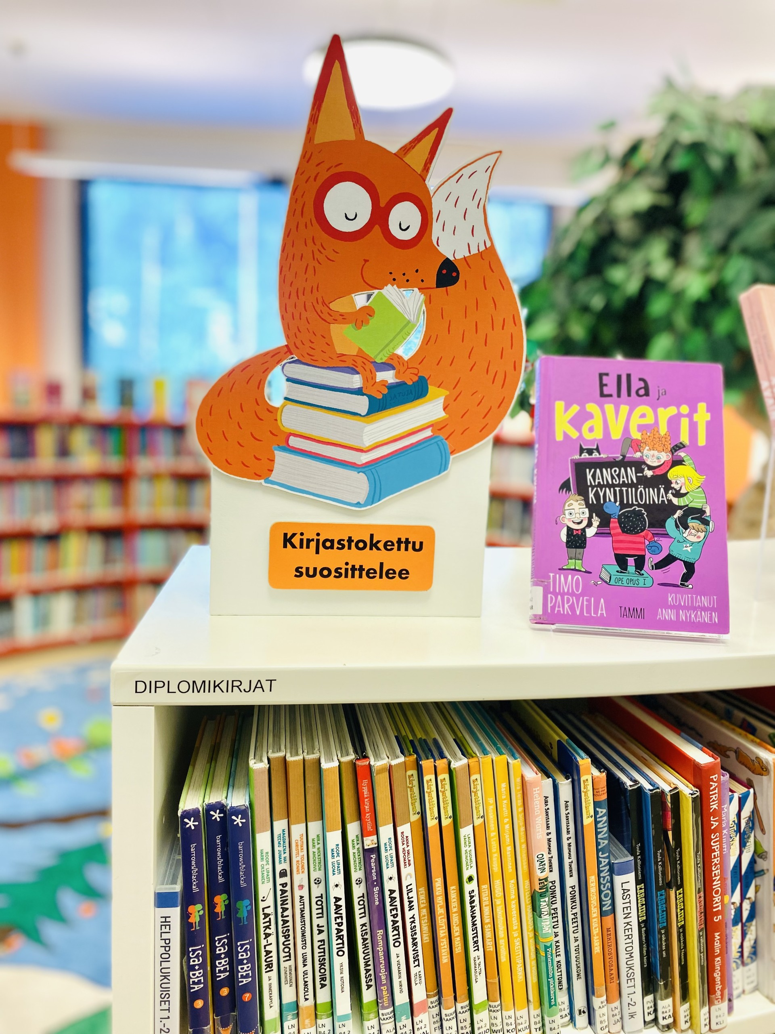
Oulun kaupunginkirjasto mukana lukutaitotyössä
Koulu ja kirjasto tiiviissä yhteistyössä
  Kirjastoreitti: kirjallisuusdiplomi, kirjastonkäytön opastus, kirjavinkkaukset, tiedonhaku, lukuhaasteet, verkkomateriaalit…
Kirjastoreitin sivuilla runsaasti hyödyllistä tietoa myös huoltajille
  www.kirjastoreitti.fi
  Materiaaleja myös Qridissä (jos luokalla käytössä)
Kirjaston henkilökunta antaa mielellään lukuvinkkejä!
kuva: Tuija Polo-Koret

Slide 12
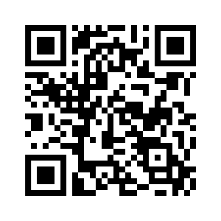
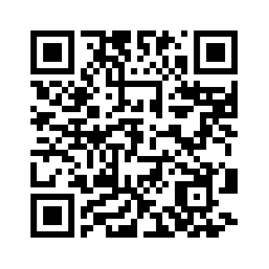
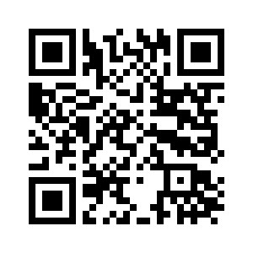
Linkkejä kaupunginkirjaston materiaaleihin
Tukea lukemiseen!
Eväitä opiskeluun
Kirjallisuusdiplomi: lukuvinkkejä
www.ouka.fi/tukea-lukemiseen
www.ouka.fi/kirjastoreitti/kirjallisuusdiplomi
https://www.ouka.fi/evaita-opiskeluun

Slide 13
Iloisia uutisia: Oulussa tehtävä lukutaitotyö vaikuttaa!
Uusimmat PISA-tulokset (2022): lukutaito Oulussa
  Oulun kouluista mukaan valikoitui 8 peruskoulua
  Keskimääräiset tulokset kansallisen ja kansainvälisen keskiarvon yläpuolella
Kaupunkikohtaisen opetussuunnitelman tarkennukset (syksy 2024)
  Huomio perustaitoihin: lukeminen, kirjoittaminen ja matemaattiset perustaidot

Slide 14
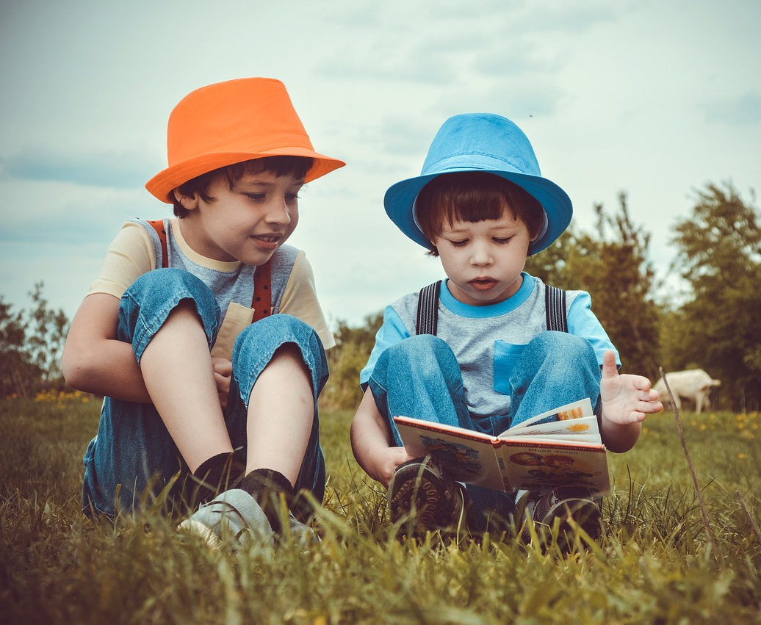
Lopuksi: Lukemisen hyödyt
Lukemisen hyödyt -video
(kesto 0:55)
Lähde:
Lukukeskus: Miksi lukeminen kannattaa? – 10 faktaa lukemisesta. Lukukeskus – Läscentrum. Youtube.com,13.5.2017.

Slide 15
Lähteet
Aho & Laaksonen (2023): Lukeminen on lapsille nyt tärkeämpää kuin koskaan. – Helsingin Sanomat. 9.12.
Aivot & Muisti – HS Teema -liite (2020). Helsingin Sanomat. Julkaisunumero 3.
Aerila, Juli-Anna & Kauppinen, Merja (2019): Sytytä lukukipinä - Pedagogisia keinoja lukuinnon herättelyyn. Jyväskylä: PS-kustannus.
Heikkinen, Mikko-Pekka (2023): Tutkimus: Lukeminen paperilta parantaa lukutaitoa selvästi enemmän kuin digilaitteelta lukeminen. – Helsingin Sanomat. 18.12.
How Do You Get Your Child to Read Books? (2022). Better Reading. Tilapäivitys Better Reading -yhteisön sivulla 28.8.2022. Facebook.com/BetterReading. Luettu 9.8.2024.
Loula, Pihla (2023): Yhä useamman 4.-luokkalaisen lukutaito on heikko, parhaimmat ja heikoimmat oppilaat asuvat samalla alueella. – Helsingin Sanomat. 16.5.
Lukukeskus: FAKTA 1: 60 % suomalaisista kokee lukevansa liian vähän. 10 faktaa lukemisesta, 2020. Lukukeskus, lukukeskus.fi. 2020. Luettu 25.1.2021.

Slide 16
Lähteet
Lukukeskus: FAKTA 10: Joka neljäs suomalainen luki enemmän poikkeuskevään aikana. 10 faktaa lukemisesta 2020, Lukukeskus, lukukeskus.fi. 2020. Luettu 25.1.2021.
Puttonen, Mikko (2024): Netti tappoi lukuinnon. – Helsingin Sanomat. 28.5.
Sandell & Härkönen: Pisa-tulokset julki: Suomalaislasten lukutaito maailman kärkeä, mutta erot kasvavat – pojista lähes kaksi kolmasosaa lukee vain, jos on pakko. YLE, yle.fi. 3.12.2019. Luettu 9.8.2024.
Lukukeskus: 10 Faktaa lukemisesta 2024, Lukukeskus, lukukeskus.fi. 2024. Luettu 9.8.2024.​
Lukukeskus: 5 faktaa lasten ja nuorten lukemisesta, Lukukeskus, lukukeskus.fi. 2024. Luettu 9.8.2024. ​
Jyväskylän yliopisto: Kirjan lukeminen on parasta luetun ymmärtämisen treeniä. Harry Potter päihittää sarjakuvat runsaalla sanastollaan. STT info, 23.10.2019. Luettu 9.8.2024.
Valtanen, Tero: Nuorten lukemiseen käyttämä aika on romahtanut. YLE, yle.fi, 18.3.2024. Luettu 9.8.2024.

